Slide 1
RutaMoto
Transformación Digital en E-Commerce con ERP, CRM y BI
Fase 1 — Planificación, diseño y diagnóstico
Grupo 14 · Sistemas Organizacionales y Gerenciales 1
19 de septiembre de 2026
Santiago Julián Barrera Reyes — 201905884 · Jemima Solmaira Chavajay — 201801521
Alberto Josué Hernández Armas — 201903553 · Brayan Emanuel García — 202300848
Notes:
Abre el rol 1. Presenta al equipo y dice en una frase qué es RutaMoto. Máximo 40 segundos: la portada no es donde se ganan puntos.

Slide 2
El problema
Por qué existe este proyecto
El motociclista guatemalteco compra repuestos yendo al local, sin saber si hay existencia ni cuánto cuesta. El vendedor no lleva registro de a quién le vendió qué.
• El cliente pierde el día buscando una pieza.
• El negocio pierde ventas por quiebres de stock que nadie midió.
• No hay historial, así que no hay recordatorio de mantenimiento ni forma de anticipar la demanda.
Notes:
Rol 2. Este es el diagnóstico. Si preguntan por datos duros de mercado, hay que decir con honestidad qué es dato con fuente y qué es supuesto del caso. Inventar una cifra es peor que reconocer el supuesto.

Slide 3
RutaMoto
La empresa que vamos a digitalizar
Dato | Valor
Sector | Repuestos y accesorios para motocicleta (mercado de reposición)
Alcance inicial | Área metropolitana: Guatemala, Mixco, Villa Nueva
Modelo | E-commerce propio, entrega a domicilio y recogida en tienda
Catálogo | 36 productos en 6 categorías
Segmentos | Repartidor · Particular · Taller (B2B) · Entusiasta
Notes:
Rol 2. La pregunta previsible es "¿por qué repuestos de moto?". Respuesta: es el giro donde el inventario, las órdenes de compra y las cotizaciones existen por necesidad del negocio, no porque la rúbrica los pida. En otro giro habría que justificar la mitad de los módulos a la fuerza.

Slide 4
Características del proyecto
Canales, pagos, entrega y competencia
Aspecto | Propuesta
Canales | Sitio propio rutamoto.gt, Facebook, Instagram, WhatsApp Business y portal del cliente
Pagos | Tarjeta, transferencia, contra entrega y pago en tienda
Entrega | Motomensajería metropolitana, recogida en tienda y encomienda departamental
Marketing | Contenido de mantenimiento, promociones de lanzamiento y campañas segmentadas
Competencia | Tiendas físicas, concesionarios, marketplaces, informales y talleres

Slide 5
Beneficiarios del proyecto
Impacto directo e indirecto
Directos | Indirectos
Repartidores y motociclistas particulares | Proveedores de repuestos y accesorios
Talleres mecánicos independientes (B2B) | Empresas de mensajería y encomienda
Personal de ventas, inventario y logística | Instituciones financieras y pasarelas de pago
Administración de RutaMoto y QuetzalDev | Comunidad local y sector de talleres
Equipo del proyecto | Proveedores de tecnología e internet

Slide 6
Objetivos
Qué se compromete a lograr el proyecto
Objetivo | Meta medible | Plazo
Habilitar el canal de venta en línea | Sitio con 36 productos, carrito, registro y cotizaciones, sosteniendo 2.5% de conversión | 24 oct 2026
Centralizar el control de inventario | Todos los movimientos de los 36 SKU en el ERP, con quiebre de stock ≤ 5% | 3 oct 2026
Construir una base de clientes segmentada | 350 clientes y 15 talleres afiliados, clasificados en 4 segmentos | 1er trimestre
Sostener la promesa de entrega | 90% de pedidos metropolitanos en menos de 24 h, con CSAT ≥ 4.3 de 5 | 1er trimestre
Notes:
Rol 1. Llenar con la tabla de la sección 4 del informe. Deben ser los mismos objetivos del documento, palabra por palabra: una diapositiva que no coincide con el informe es la forma más fácil de perder credibilidad.

Slide 7
Marco de planificación
Los ocho planes aplicados a RutaMoto
Plan | Qué define para RutaMoto
Estratégico | Ser el proveedor en línea de referencia del motociclista metropolitano, a tres años: canal propio, disponibilidad antes que precio y entrega rápida.
Operativo | El día a día por ritmo: pedidos y despacho a diario, compras y cotizaciones cada semana, cierre contable y campañas cada mes.
Direccional | La pirámide que baja del propósito a la tarea: propósito → tienda en línea → 4 objetivos medibles → catálogo, cotización, campaña y despacho.
De un solo uso | Tres iniciativas que se cierran: implementación del ecosistema, carga de datos maestros y lanzamiento comercial del sitio.
Permanentes | Las políticas que quedan operando: inventario, pedidos, entrega, devoluciones, atención, satisfacción, seguridad de datos y respaldos.
Porter's Diamond | Factores, demanda, industrias de apoyo y rivalidad en el mercado guatemalteco de repuestos, más gobierno y factores de azar.
FODA | Fortaleza: ERP, CRM y tienda integrados sin licencia. Debilidad: sin historial. Oportunidad: auge del reparto. Amenaza: informalidad y precio.
VUCA | Volatilidad del tipo de cambio e importación, incertidumbre por ser empresa nueva, complejidad de 4 segmentos y ambigüedad sobre qué rota.
Notes:
Roles 1 y 2, media diapositiva cada uno. No leer los ocho: mencionar los ocho y desarrollar dos, el FODA y el que mejor manejen. El resto está en el informe.

Slide 8
Selección del ERP
15 puntos de la rúbrica
Criterio | Odoo 18.0 Community | ERPNext
Licencia y costo | LGPL v3, sin costo de licencia | GPL v3, sin costo de licencia
Módulos incluidos | Inventario, Ventas, Compras, Facturación y tienda en línea, todos oficiales | Inventario, Ventas, Compras y Contabilidad; comercio electrónico limitado
Infraestructura requerida | Imagen oficial de Docker con PostgreSQL 16, en un solo archivo de composición | MariaDB, Redis y servicios adicionales, con mayor consumo
Integración con CRM y web | Nativa: los tres comparten motor y base de datos | CRM incluido, pero la tienda exige un conector externo
Elegimos: Odoo 18.0 Community · Porque: es el único que trae la tienda en línea como aplicación oficial, sin sincronizar productos, precios y existencias con una plataforma aparte.
Notes:
Rol 3. La rúbrica pide justificación técnica, costos, ventajas y desventajas. Un cuadro que solo lista funciones sin concluir cae en "necesita mejorar". Decí la desventaja de la opción elegida: reconocerla demuestra que sí comparaste.

Slide 9
Selección del CRM
Otros 15 puntos de la rúbrica
Criterio | Odoo CRM | Zoho CRM
Licencia y costo | Incluido en Odoo Community, sin costo | Freemium; el plan de pago parte de unos USD 14 por usuario al mes
Pipeline de ventas | Kanban con etapas personalizables y actividades | Pipeline y contactos; los flujos de trabajo son de pago
Campañas de correo | Nativas, sobre la misma base de clientes del ERP | Incluidas, con límite de envíos en el plan gratuito
Integración con el ERP | Nativa: comparte PostgreSQL. El registro del sitio ya es contacto del CRM | Por API o conector de terceros; hay que mantener la sincronización
Elegimos: Odoo CRM · Porque: cero integración que construir y mantener. Una cotización ganada se convierte en orden de venta con descuento de inventario, sin middleware de por medio.
Notes:
Rol 4. El argumento fuerte: comparte base de datos con el ERP, así que el cliente registrado en la tienda queda disponible en Ventas sin construir integración por API. Con el plazo que hay, esa integración era el riesgo más grande.

Slide 10
Infraestructura
Dónde vive el sistema y cuánto cuesta
Componente | Elección
ERP | Odoo Community 18.0, imagen oficial en contenedor
CRM | Odoo CRM, sobre la misma instalación y la misma base
Base de datos | PostgreSQL 16.15, contenedor propio con volumen persistente
BI | Power BI Desktop
Servidor | Local con Docker Compose: Windows 11, Docker Engine 28.3.2
Presupuesto pre-operativo | Q 67,100
Notes:
Roles 3 y 4. La pregunta que van a hacer: "¿por qué local y no en la nube?". Respuesta: el enunciado permite las dos, y lo que se califica es el manual con capturas, no dónde vive el servidor. Segunda pregunta previsible: "entonces por qué el presupuesto incluye VPS y dominio". Respuesta: el presupuesto es el de RutaMoto como empresa real, que sí pagaría hosting; local es una decisión nuestra de desarrollo. Sabérselo es la diferencia entre dominar el proyecto y haberlo copiado.

Slide 11
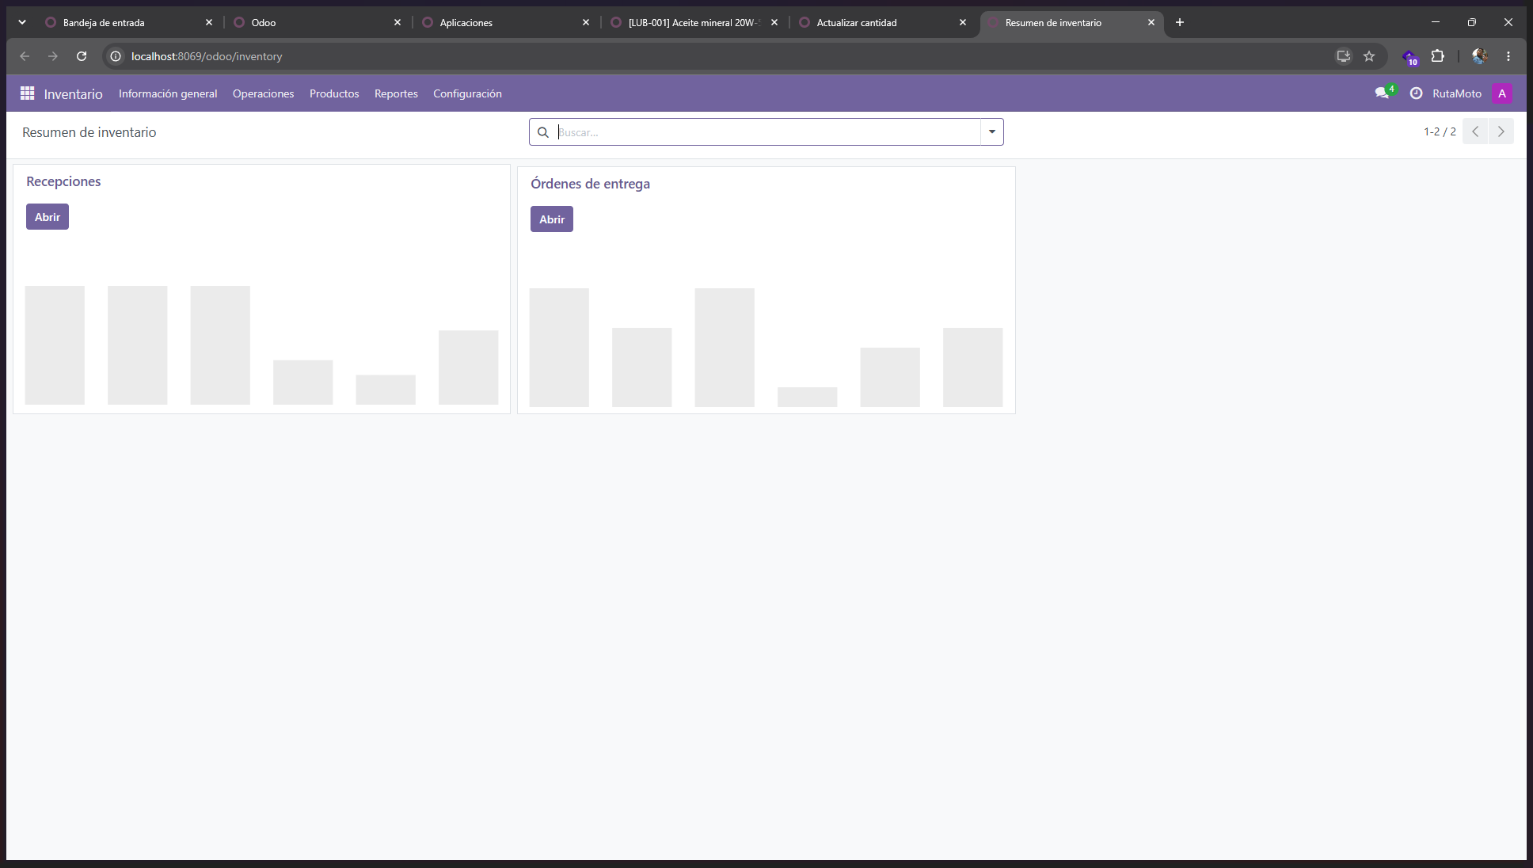
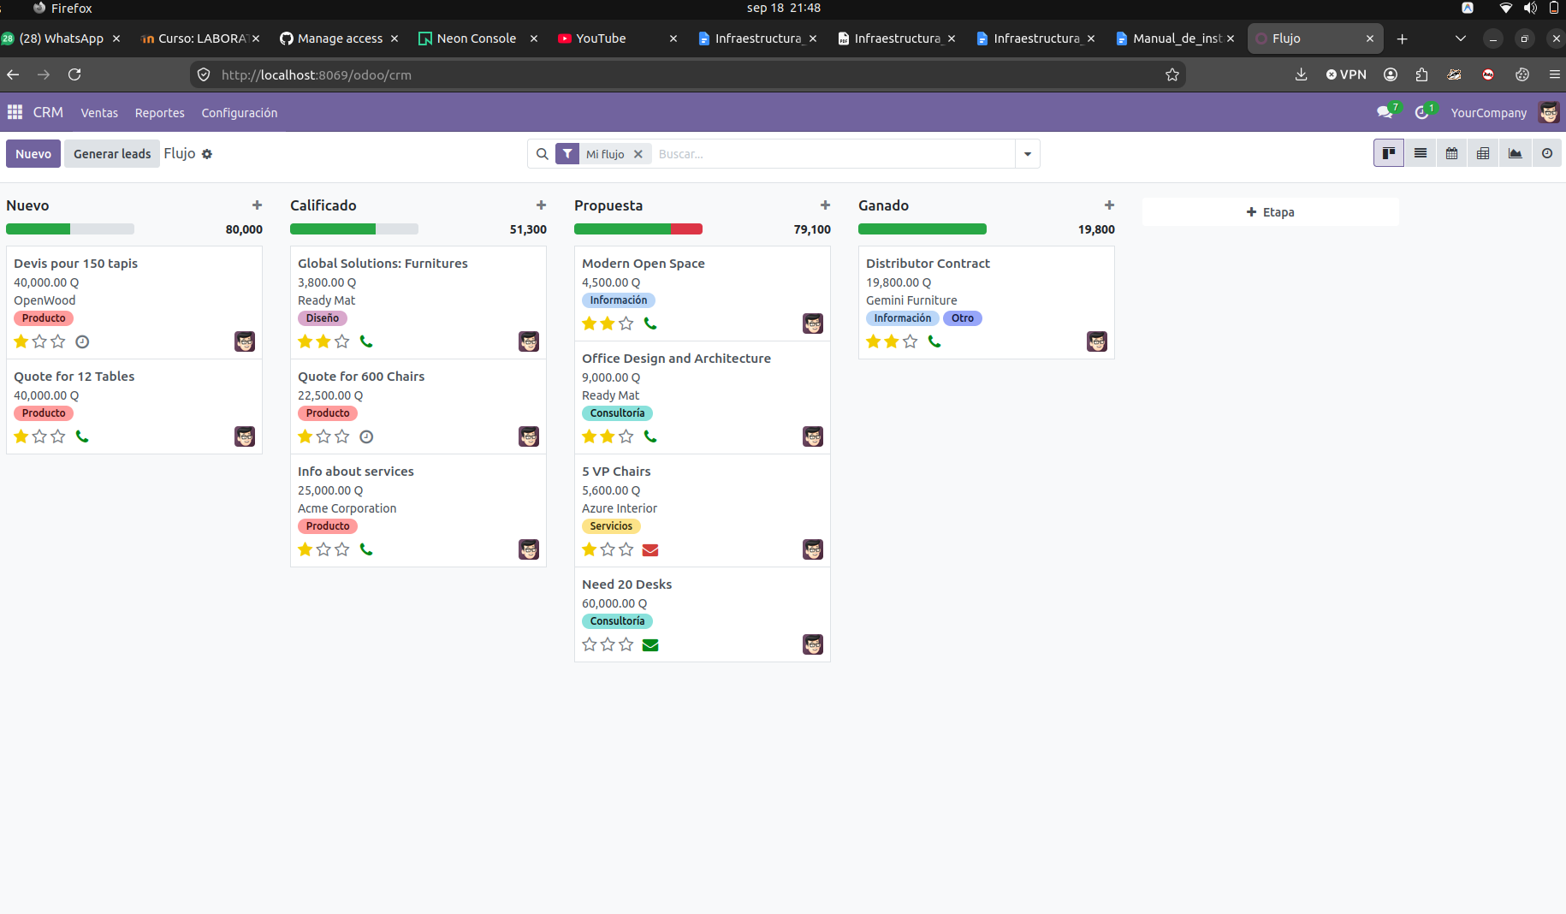
Instalación
Sistemas montados y validados
Manuales completos con captura en cada paso crítico · Videos de instalación en Drive
Notes:
Roles 3 y 4. Reemplazar los recuadros por capturas reales. Si el catedrático pide demostración en vivo, tener Odoo ya abierto en otra pestaña: levantarlo delante de todos gasta minutos que no sobran.

Slide 12
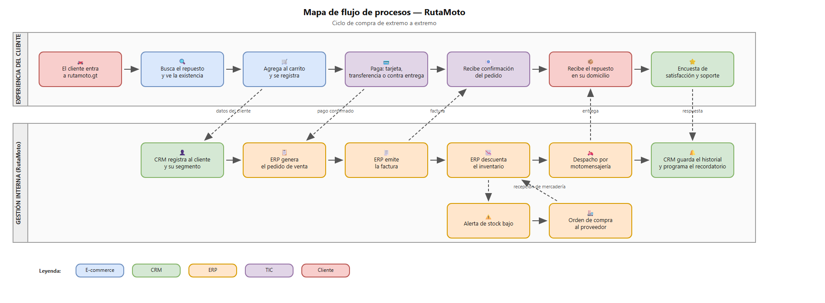
Mapa de flujo de procesos
El ciclo de compra de extremo a extremo
Notes:
Rol 2. Insertar la imagen del mapa. No leerlo entero: recorrer una sola compra de punta a punta, mostrando dónde entra el e-commerce, dónde el CRM, dónde el ERP y dónde las TIC. Son los cuatro componentes que el enunciado exige que aparezcan.

Slide 13
Medición de logros y resultados
Cómo se verificará el cumplimiento
Aspecto | Método de verificación
Objetivos y actividades | Metas SMART, cronograma y porcentaje de avance
Avance del proyecto | Capturas, videos, pruebas funcionales y entregables
Beneficios económicos | Ventas, margen, ahorro operativo y retorno de la inversión
Satisfacción | Encuesta CSAT y reclamos registrados en el CRM
Plataforma | Disponibilidad, velocidad, errores y pedidos completados

Slide 14
Cómo vamos a medir
5 KPIs y la cadena numérica
# | KPI | Meta
1 | Tasa de conversión del sitio | 2.5%
2 | Ticket promedio | Q 285
3 | Entregas metropolitanas en menos de 24 h | 90%
4 | Satisfacción postventa (CSAT) | ≥ 4.3 de 5
5 | Quiebre de stock | ≤ 5%
8,000 visitas → 2.5% → 200 pedidos → Q 57,000 en el trimestre
Notes:
Rol 2. La cadena tiene que cuadrar en voz alta: 8,000 × 2.5% = 200 pedidos; 200 × Q 285 = Q 57,000. Si preguntan por cambiar un número, la respuesta es que hay que mover los demás. Los cinco KPIs son calculables con lo que el ERP registra, que es lo que los hace útiles en la Fase 3.

Slide 15
Lo que sigue
Fases 2 y 3
• Fase 2 — Carga de datos maestros, cadena de suministros y campañas de CRM.
• Fase 3 — Sitio e-commerce, integración de extremo a extremo y reportes de BI.
• El riesgo que ya identificamos: la integración automática entre sistemas es lo más valorado de la Fase 3, y por eso elegimos un stack que la resuelve por configuración y no por código.
Gracias. ¿Preguntas?
Notes:
Rol 1. Cerrar en menos de un minuto. La parte de preguntas es donde se juegan los 15 puntos: cualquiera puede recibir cualquier pregunta, así que los cuatro tienen que poder explicar el proyecto completo, no solo su parte.

